Slide 1

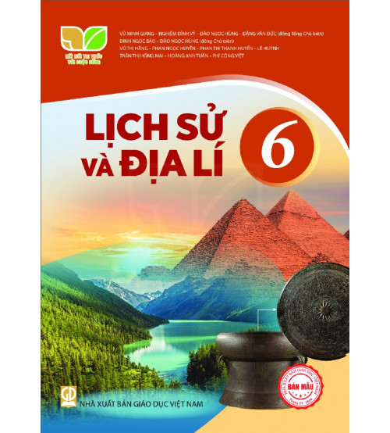

Slide 2
TIÊU ĐỀ
CHƯƠNG 2. XÃ HỘI NGUYÊN THỦY
01
Nguồn gốc loài người
02
Xã hội nguyên thủy
03
Sự chuyển biến và phân hóa của xã hội nguyên thủy

Slide 3

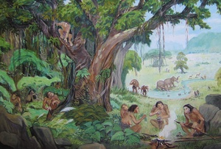
BÀI 5. XÃ HỘI NGUYÊN THỦY
MỞ ĐẦU
Đây là bức tranh về cuộc sống của bầy người nguyên thủy, em hãy mô tả bức tranh này?
Đây là các bức tranh mô tả về cuộc sống của bầy người nguyên thủy. Họ sống theo bầy đàn, đã biết cách tạo ra lửa, biết săn bắt. Họ sống cạnh các con suối
Vậy cuộc sống của họ tiến triển ra sao ta cùng tìm hiểu bài nhé!

Slide 4


BÀI 5. XÃ HỘI NGUYÊN THỦY
1. Các giai đoạn phát triển của xã hội nguyên thủy
Xem video và cho biết em thấy được những bước tiến gì trong đời sống của người nguyên thủy?

Slide 5

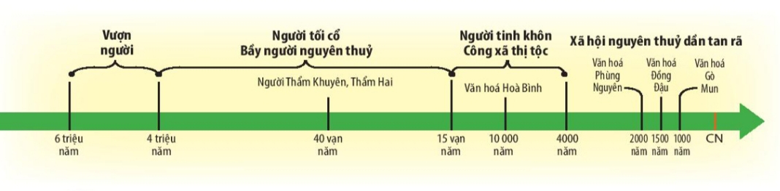

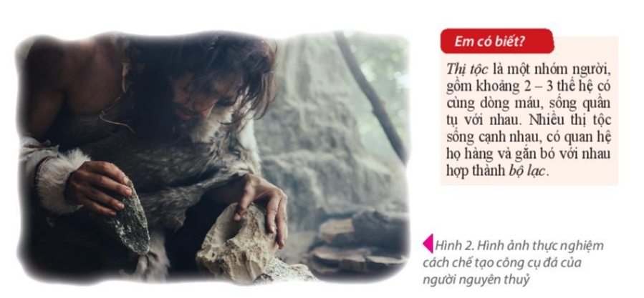
BÀI 5. XÃ HỘI NGUYÊN THỦY
1. Các giai đoạn phát triển của xã hội nguyên thủy
05 phút
- Xã hội nguyên thủy kéo dài hàng triệu năm và trải qua hai giai đoạn: bầy người nguyên thủy và công xã thị tộc.
- Nhờ quá trình lao động con người đã từng bước tiến hóa và trở thành người tinh khôn.
Thảo luận nhóm: Qua hai hình ảnh trên em thấy xã hội nguyên thủy trải qua những giai đoạn phát triển như thế nào? Các giai đoạn đó có gì khác nhau? Theo em phát hiện ra lửa và lao động có vai trò gì trong sự phát triển của loài người?

Slide 6

BÀI 5. XÃ HỘI NGUYÊN THỦY
 | Bầy người nguyên thủy | Công xã thị tộc
Dạng người | Người tối cổ | Người tinh khôn
Đời sống kinh tế | Biết ghè đẽo đá làm công cu, tạo ra lửa, sống trong hang động, dựa vào săn bắt và hái lượm. | - Đời sống kinh tế: Sống quần tụ trong các thị tộc gồm 2, 3 thế hệ, chục người, có có cùng dòng máu, làm chung, hưởng chung. Nhiều thị tộc họ hàng, sống cạnh nhau tạo thành bộ lạc.
Đời sống tinh thần | Làm đồ trang sức như vòng đeo tay bằng vỏ ốc hay răng thú xuyên lỗ, vẽ trang lên vách đá... | - Đời sống tinh thần: Làm đồ trang sức như vòng cổ, vòng tay, hoa tai bằng đá, làm tượng bằng đá hoặc đất nung, vẽ tranh trên vách đá,... Đã có tục chôn người chết và đời sống tâm linh.
Tổ chức xã hội | Sống thành bầy khoảng vài người, có người đứng đầu, có sự phân công lao động và cùng chăm sóc con cái | - Tổ chức xã hội: Biết mài đá để tạo ra công cụ sắc bén hơn, biết chế tạo cung tên, làm đồ gốm, dệt vải và trồng trọt, chăn nuôi biết dựng lều bằng cành cây hoặc xương thú để ở.

Slide 7
BÀI 5. XÃ HỘI NGUYÊN THỦY
Bảng kiểm tự đánh giá hoạt động thảo luận của nhóm bạn
STT | Yêu cầu | Xác nhận
 |  | Có/Không
1 | - Có nêu được đầy đủ các giai đoạn phát triển của xã hội nguyên thủy không?
2 | - Có giải thích được vai trò của lao động trong tiến trình phát triển của loài người không không?
3 | - Thảo luận nhóm có sôi nổi tích cực không?
4 | -Cách trình bày có rõ ràng, mạch lạc và giải thích được chi tiết các vấn đề đặt ra không? Cách trình bày có thu hút được người nghe không?

Slide 8
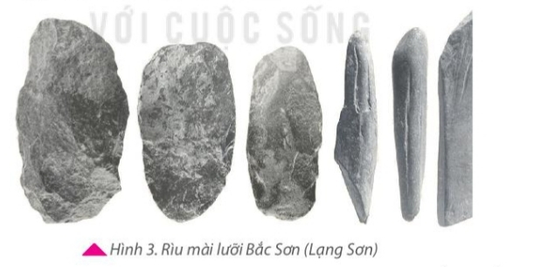
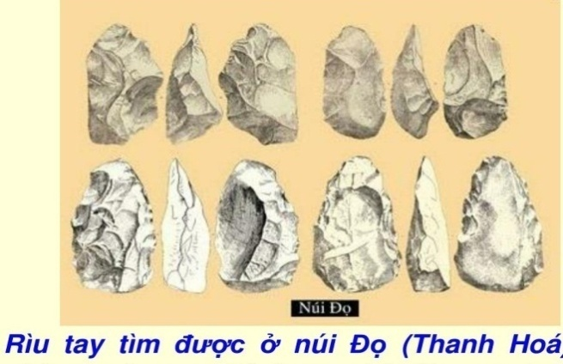
BÀI 5. XÃ HỘI NGUYÊN THỦY
2. Đời sống vật chất và tinh thần của người nguyên thủy trên đất nước Việt Nam
Phiếu học tập số 1
Dựa vào các hình sau và nhận xét về kĩ thuật chế tác công cụ bằng đá của người nguyên thủy ở Bắc Sơn có gì khác ở Núi Đọ (Thanh Hóa)?
Kĩ thuật chế tác công cụ bằng đá của người nguyên thủy ở Bắc Sơn. | Kĩ thuật chế tác công cụ bằng đá của người nguyên thủy ở Núi Đọ (Thanh Hóa.
…………………………………………………………….. …………………………………………………………….. …………………………………………………………….. …………………………………………………………….. …………………………………………………………….. | …………………………………………………………….. …………………………………………………………….. …………………………………………………………….. …………………………………………………………….. ……………………………………………………………..
05 phút
Kĩ thuật chế tác công cụ bằng đá của người nguyên thủy ở Bắc Sơn. | Kĩ thuật chế tác công cụ bằng đá của người nguyên thủy ở Núi Đọ (Thanh Hóa.
Rìu đá Bắc Sơn được mài nhẵn phần tay cầm, phần lưỡi được mài sắc nên tạo thuận lợi cho lao động | Rìu đá Núi Đọ được ghè đẽo thô sơ. Phần tay cầm chưa được mài sắc nên khi cầm nắm sẽ khó khăn ảnh hưởng đến lao động

Slide 9
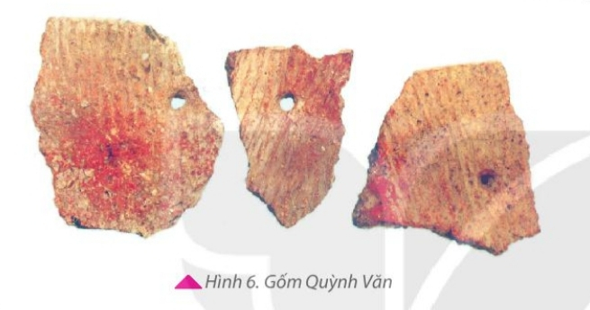
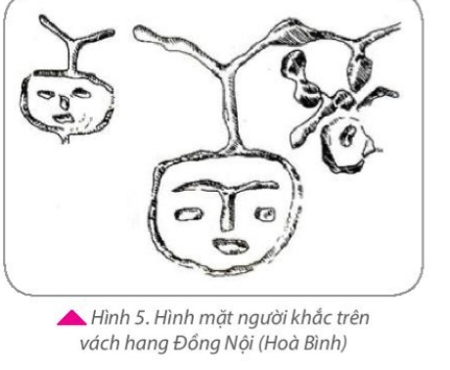
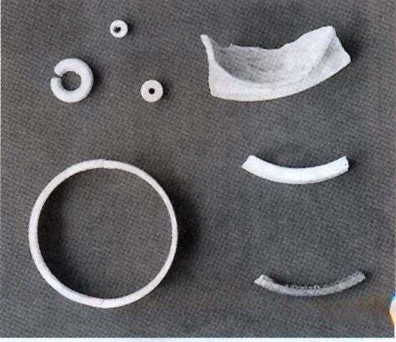
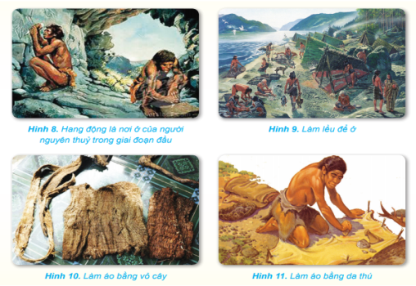
BÀI 5. XÃ HỘI NGUYÊN THỦY
2. Đời sống vật chất và tinh thần của người nguyên thủy trên đất nước Việt Nam
Phiếu học tập số 2
Quan sát các hình và hoàn thiện phiếu học tập
5 phút
Đời sống vật | Đời sống tinh thần
Công cụ lao động: biết chế tạo công cụ bằng đá nhiều loại như bôn, chày, cuốc đá. Đồ gốm được dùng phổ biến | -Biết sử dụng đồ trang sức -Biết trang trí hoa văn trên đồ gốm, biết vẽ lên hang động để mô tả cuộc sống của mình -Đã có tục chôn cất người chết cùng các công cụ lao động và đồ trang sức
Nơi ở: Sống trong các hang động, mái đá hạy những túp lều ven sông suối
Thức ăn: Chủ yếu là những sản phẩm từ săn bắt và trồng trọt chăn nuôi
? Đời sống vật chất và tinh thần của người nguyên thủy trên đất nước ta diễn ra như thế nào? Hãy nhận xét về đời sống của người nguyên thủy?
Đời sống vật | Đời sống tinh thần
Công cụ lao động: ………………………………
Nơi ở: ………………..
Thức ăn: ………………
Nhận xét: ………….. | Nhận xét:………
Trang sức của người nguyên thủy

Slide 10
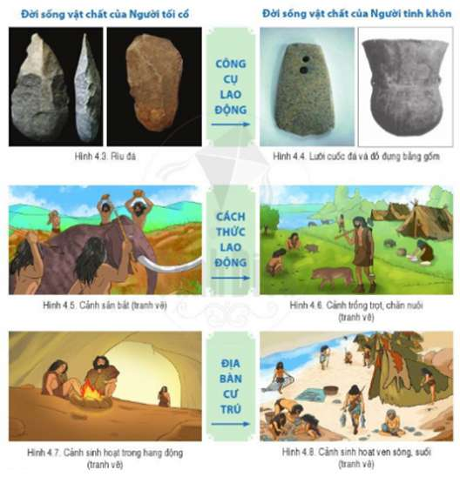
LUYỆN TẬP
Quan sát tranh ảnh và dựa vào hình ảnh hãy khái quát lại các giai đoạn phát triển của xã hội nguyên thủy và cho biết những đặc điểm phát triển của các giai đoạn đó bằng cách hoàn thành phiếu học tập sau
Nội dung | Người tối cổ | Người tinh khôn
Công cụ lao động | rìu đá được mài thô sơ | Lưỡi cuốc đá đã được mài nhẵn. Họ đã biết làm đồ gốm và sử dụng đồ dùng bằng gốm
Cách thức lao động | săn bắt | Biết trồng trọt và chăn nuôi
Địa bàn cư trú | hang động | dựng lều, nhà ven sông, suối
Nội dung | Người tối cổ | Người tinh khôn
Công cụ lao động
Cách thức lao động
Địa bàn cư trú
=> Đời sống của người tinh khôn đã có nhiều tiến bộ

Slide 11

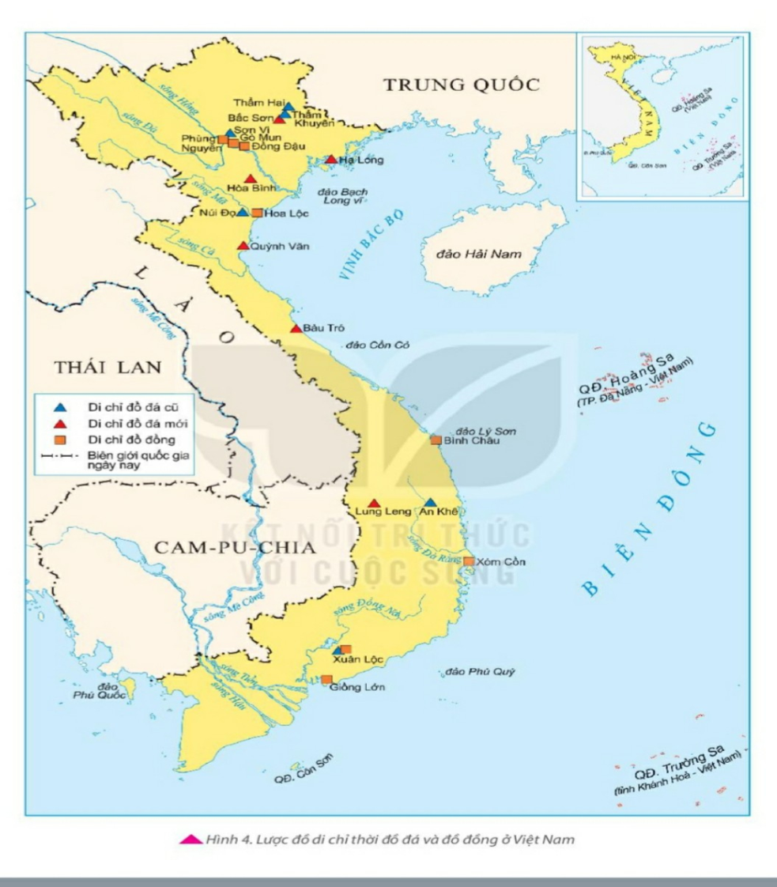
BÀI 5. XÃ HỘI NGUYÊN THỦY
VẬN DỤNG
Xác định địa điểm của các di chỉ theo các niên đại đồ đá cũ, đồ đá mới, đồ đồng trên lược đồ và cho biết sự phân bố đó nói lên điều gì?
- Di chỉ đồ đá cũ gồm: Thẩm Hai, Thẩm Khuyên, Sơn Vi, Núi Đọ, An Khê, Xuân Lộc
- Di chỉ đồ đá cũ mới gồm: Bắc Sơn, Hạ Long, Hòa Bình, Lung Leng
- Di chỉ đồ đồng gồm: Phùng Nguyên, Gò Mun, Đồng Đậu, Hoa Lộc, Bình Châu, Xóm Cồn, Xuân Lộc, Giồng Lớn

Slide 12
Rubric đánh giá chỉ lược đồ bản đồ
Tiêu chí đánh giá | Mức 3 Từ 8 -10 điểm | Mức 2 Từ 5 - 7 điểm | Mức 1 Dưới 5 điểm | Điểm đánh giá
Xác định các vị trí di chỉ khảo cổ | Biết lựa chọn vị trí đứng chỉ phù hợp; cầm bút chỉ phù hợp; thuận tiện cho người khác quan sát | Thực hiện được các bước ở mức 3 nhưng còn chưa đạt hiệu quả tối đa | Chưa đạt được hiệu quả các yêu cầu ở mức 3
 | 1,5 | 1,0 | 0.5
 | Biết cách khai thác lược đồ đúng quy trình: -Xác định tên lược đồ -Đọc tên các kí hiệu trên lược đồ đầy đủ | - Thực hiện đúng ½ quy trình | Thực hiện được ½ uy trình nhưng còn lung túng
 | 2 | 1,5 | 1
 | Chỉ và xác định được đầy đủ chính xác các di chỉ khảo cổ đã phát hiện dấu tích của người tối cổ | Chỉ và xác định được 2/3 các địa điểm, di chỉ khảo cổ đã phát hiện dấu tích của người tối cổ | Chỉ và xác định được 1/3 các di chỉ khảo cổ đã phát hiện dấu tích của người tối cổ
 | 3 | 2,5 | 1,5
 | Trả lời và nhận xét chính xác việc phân bố các di chỉ khảo cổ chính tỏ điều gì | - Báo cáo kết quả rõ ràng,trình bày logic chặt chẽ, tuy nhiên đôi chỗ giải thích chưa sâu sắc | - Báo cáo kết quả: lời nói chưa rõ ràng ,còn lúng túng khi trình bày nhưng đã thể hiện được phần nào ý tưởng
 | 1,5 | 1 | 0,5
 | Ngôn ngữ rõ ràng, lập luận chặt chẽ, thu hút người nghe | Trình bày rõ ràng, chặt chẽ nhưng chưa thực sự thu hút người nghe | Trình bày còn vấp, ngôn ngữ chưa lưu loát
 | 2 | 1 | 0,5

Slide 13



Hoạt động ở nhà
BÀI 5. XÃ HỘI NGUYÊN THỦY
Đọc trước bài mới
Đọc trước bài 6
“Sự chuyển biến và phân hóa của xã hội nguyên thủy”
Tìm tòi quanh em
Tìm tư liệu ở trên Internet: Các hình ảnh về hiện vật đồ đá cũ, đồ đá mới, đồ đồng và cho biết các công cụ đó có những giá trì gì với đời sống người nguyên thủy? Hãy viết lời giới thiệu các hình ảnh đó và treo tại góc học tập của lớp.
Em hãy ôn bài bài
Hãy ôn tập các kiến thức đã học về xã hội nguyên thủy

Slide 14


Slide 15
VẬN DỤNG
Hãy viết đoạn văn ngắn để trả lời các câu hỏi sau:
Qua các hình từ 4.3 đến 4.6 hãy nêu vai trò của lao động đối với quá trình phát triển của người nguyên thủy. Từ đó, phát biểu cảm nhận của em về vai trò của lao động đối với bản thân, gia đình và xã hội ngày nay.
Thời gian làm bài 6 phút
TẠM BIỆT CÁC EM!
Hẹn gặp lại!
Lao động có vai trò rất quan trọng đối với sự phát triển của người nguyên thủy. Từ rìu đá, con người đã biết chế tác thành lưỡi cuốc và biết làm đồ gốm để phục vụ sản xuất và sinh hoạt dễ dàng hơn. Từ việc chỉ biết săn bắt, con người dần dần biết cách chăn nuôi và trồng trọt.
=> Từ đó giúp con người tự tạo ra được lương thực, thức ăn cần thiết để đảm bảo hơn cuộc sống của mình, thoát khỏi cuộc sống phụ thuộc hoàn toàn vào thiên nhiên

